Slide 1

Seguimiento de proyecto
Web IWM
19/10/2012

Slide 2

Etapas
Etapas del proyecto
Etapa actual del proyecto
PROYECTO FINALIZADO
Requerimientos
Estimación y Planeación
Ejecucion
Entrega al cliente
Administración de la Configuración
Medición
Seguimiento del proyecto
Aseguramiento de la Calidad

Slide 3
Avance
Porcentaje de avance en la etapa actual
 | % Avance
Requerimientos | 100%
Estimación y Planeación | 100%
Ejecución | 100%
Entrega al cliente | 100%
Administración de la Configuración | 100%
Medición | 100%
Aseguramiento de la calidad | 100%
Seguimiento del proyecto | 100%

Slide 4
Hitos

Slide 5
Costos
 | Web IWM
 | C/Planeados | C/Reales | Variación
Requerimientos | 1496.9 | 1238.8 | -258.1
Estimación y Planeación | 1727.51 | 1547.96 | -179.6
Ejecucion | 5904.92 | 5845.07 | -59.85
Entrega al cliente | 239.41 | 239.41 | -239.41
Administración de la Configuración | 383.73 | 239.41 | -204.18
Medición | 239.41 | 239.41 | -118.7
Aseguramiento de la calidad | 767.46 | 735.48 | -767.46
Seguimiento del proyecto | 359.12 | 418.97 | -119.72

Slide 6
Análisis de métricas
 | webiwm
 | H/Planeadas | H/Reales | Variación
Requerimientos | 29 | 24 | -5.0
Estimación y Planeación | 29 | 26 | -3.0
Ejecucion | 102 | 101 | -1.0
Entrega al cliente | 4 | 4 | 0.0
Administración de la Configuración | 12 | 4 | -8.0
Medición | 4 | 4 | 0.0
Aseguramiento de la Calidad | 24 | 23 | -1.0
Seguimiento del proyecto | 6 | 7 | 1.0

Slide 7
Webalgoritmia

Slide 8
Etapas
Etapas del proyecto
Etapa actual del proyecto
EJECUCIÓN
Requerimientos
Estimación y Planeación
Ejecucion
Entrega al cliente
Administración de la Configuración
Medición
Seguimiento del proyecto
Aseguramiento de la Calidad

Slide 9
Avance
Porcentaje de avance en la etapa actual
 | % Avance
Requerimientos | 100%
Estimación y Planeación | 100%
Ejecucion | 90%
Entrega al cliente | 0%
Administración de la Configuración | 75%
Medición | 75%
Aseguramiento de la calidad | 75%
Seguimiento del proyecto | 50%

Slide 10
Hitos

Slide 11
Costos
 | webanwarcg
 | C/Planeadas | C/Reales | Variación
Requerimientos | 2116.3 | 2890.72 | 774.4
Estimación y Planeación | 2676.93 | 2214.45 | -462.5
Ejecucion | 7998.03 | 3231.9 | -4766.13
Entrega al cliente | 239.41 | 0 | -239.41
Administración de la Configuración | 383.73 | 287.7975 | -95.93
Medición | 239.41 | 179.5575 | -59.4425
Aseguramiento de la Calidad | 767.46 | 191.88 | -575.58
Seguimiento del proyecto | 359.12 | 269.34 | -90.22

Slide 12
Análisis de métricas
 | webanwarcg
 | H/Planeadas | H/Reales | Variación
Requerimientos | 41 | 57 | 16.0
Estimación y Planeación | 45 | 37 | -8.0
Ejecucion | 137 | 58 | -79.0
Entrega al cliente | 4 | 0 | -4.0
Administración de la Configuración | 12 | 3 | -9.0
Medición | 4 | 3 | -1.0
Aseguramiento de la Calidad | 24 | 15 | -9.0
Seguimiento del proyecto | 6 | 3 | -3.0

Slide 15
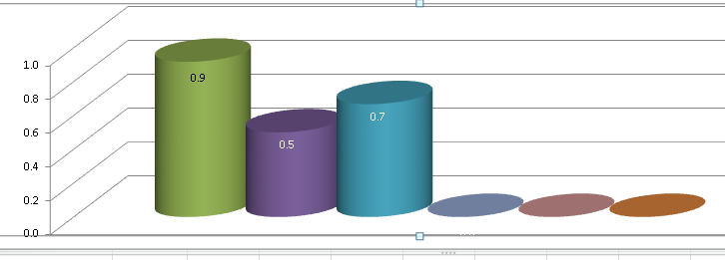
Productos

Slide 16
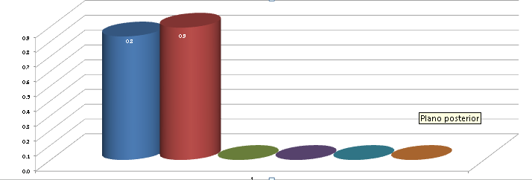
Procesos

Slide 17
Riesgos
ID. | Descripción | Tipo | Impacto | Probabilidad | Exposición | Acciones preventivas | Acciones Correctivas
1 | No recibir en el tiempo acordado con el proveedor el diseño web retrasará el desarrollo del código de la página web | Externo | 5 | 30% | 1.5 | Acordar con el proveedor en el convenio reuniones de seguimiento para que realicen entregas parciales | Acordar con el proveedor en el convenio sanciones en caso de que no se entreguen en tiempo y forma lo acordado
2 | No recibir en el tiempo acordado con el proveedor los contenidos para la página web retrasará el desarrollo del código de la misma |  | 4 | 30% | 1.2 | Acordar con el proveedor en el convenio reuniones de seguimiento para que realicen entregas parciales | Acordar con el proveedor en el convenio sanciones en caso de que no se entreguen en tiempo y forma lo acordado
3 | Debido a la constante rotación de personal que ha ocurrido en los últimos meses en la empresa IWM, si ocurriera se retrasaría el desarrollo del proyecto porque ya está en etapa de desarrollo |  | 5 | 90% | 4.5 | Revisión de fechas de contratos laborales con cada participante en el proyecto. Cursos de capacitación a personal posiblemente sustituto | Capacitar de manera personalizada al nuevo integrante del eqipo
4 | La falta de energía electríca pospondría el desarrollo de la página web |  | 3 | 10% | 0.3 | Verificación de cableado, pago de recibo de luz. | Contratación de una planta de luz provicional
5 | Si el equipo de hardware (Workstation dedicada a desarrollo) presentará alguna falla, se retrasaría la ejecución del desarrollo de la página web debido a que no se cuenta con otra workstation destinada a desarrollo web |  | 5 | 30% | 1.5 | Tener equipo de hardware de respaldo (Workstation pada desarrollo) | Comprar equipo de computo si es necesario para seguir con el desarrollo de los proyectos
6 | La falta de servicio de internet durante la etapa final del proceso de ejecución, que involucra la instalación de la página web en su hosting y las pruebas, ocasionaría un retraso y no se podría entregar en el tiempo acordado |  | 5 | 30% | 1.5 | Contratar servicio de internet con más de un proveedor | Rentar una sala en el centro de software provicional
7 | La falta de experiencia en la utilización del gestor de contenido Drupal versión 7 por parte de los desarrolladores, podría provocar un retraso en el desarrollo de la página web impactando en el tiempo planeado para esta etapa |  | 3 | 50% | 1.5 | Planear capacitaciones para el personal de desarrollo | Contratar personal experto (freelance) para terminar desarrollo web en tiempo acordado con clientes

